Slide 1
Эффективная расстановка кадров в образовательном учреждении. Использование новых кадровых ресурсов : педагог –наставник, педагог-исследователь, педагог-библиотекарь.
МОУ «Волосовская начальная общеобразовательная школа»

Slide 2
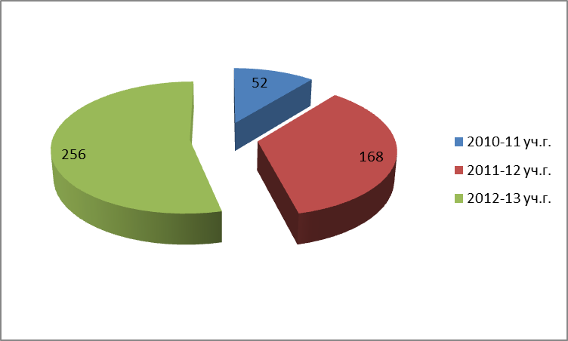
Количество учащихся обучающихся по новым ФГОС

Slide 3
Задача кадровой политики
Создание современной практики управления персоналом — педагогическим коллективом школы — во всех её составляющих, чтобы работа в общеобразовательном учреждении стала привлекательной и престижной.
В этом случае будет решаться не только ключевая задача — повышение качества образования, но и, возможно, будут создаваться прецеденты конкурсного отбора кандидатов в учителя.

Slide 4
Из должностных обязанностей учителя в соответствии с ФГОС
Учитель«…Планирует и осуществляет учебный процесс в соответствии с образовательной программой образовательного учреждения, разрабатывает рабочую программу по предмету, курсу на основе примерных основных общеобразовательных программ и обеспечивает ее выполнение, организуя и поддерживая разнообразные виды деятельности обучающихся, ориентируясь на личность обучающегося, развитие его мотивации, познавательных интересов, способностей, организует самостоятельную деятельность обучающихся, в том числе исследовательскую, реализует проблемное обучение, осуществляет связь обучения по предмету (курсу, программе) с практикой, обсуждает с обучающимися актуальные события современности.

Slide 5
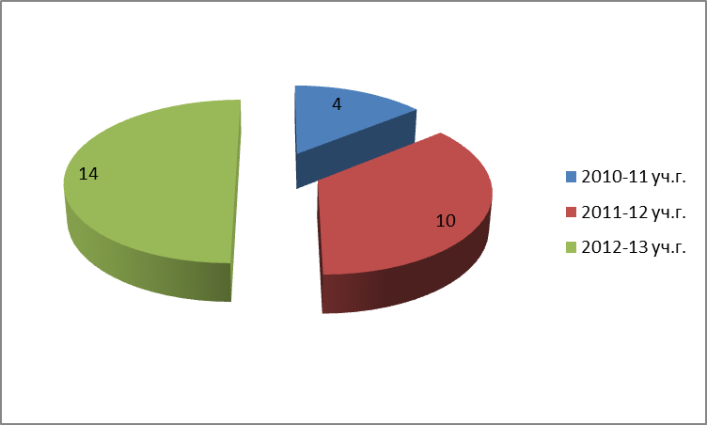
Количество педагогов-участников инновационной площадки по реализации ФГОС

Slide 6
Темы исследовательских работ учителей
«Будущее начинается сегодня»
http://nsportal.ru/nachalnaya-shkola/vospitatelnaya-rabota/kontseptsiya-vospitatelnoi-sistemy-klassa-budushchee-nachina
«Вместе мы – сила»
http://nsportal.ru/nachalnaya-shkola/vospitatelnaya-rabota/kontseptsiya-vospitatelnoi-sistemy-vmeste-my-sila
«Тропинка к своему «Я»»
http://nsportal.ru/node/360240
«Педагогические возможности использования ИКТ в работе учителя начальной школы»
http://nsportal.ru/nachalnaya-shkola/okruzhayushchii-mir/%C2%ABaktivizatsiya-poznavatelnoi-deyatelnosti-uchashchikhsya-na-ur
«Этимологический анализ слова, как методический прием обучения орфографии «трудных» слов на уроках русского языка в начальной школе»
http://nsportal.ru/nachalnaya-shkola/russkii-yazyk/slovarnaya-rabota-0

Slide 7
Проекты детей
«Как устроены мыльные пузыри»
http://nsportal.ru/node/408014
Викинги
http://nsportal.ru/node/407953
Как пчелы делают мед
http://nsportal.ru/node/407855
Христофор Колумб
http://nsportal.ru/node/411710

Slide 8
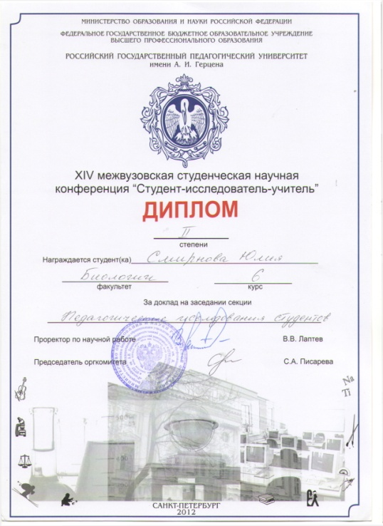
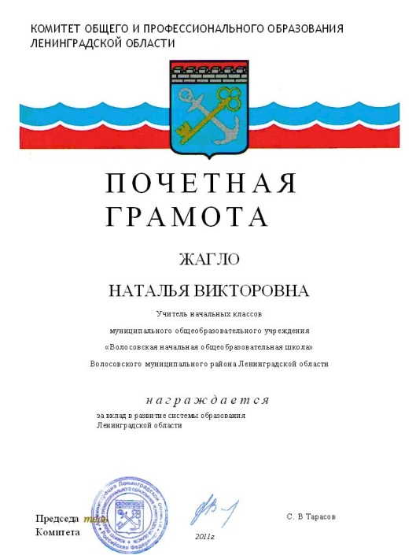
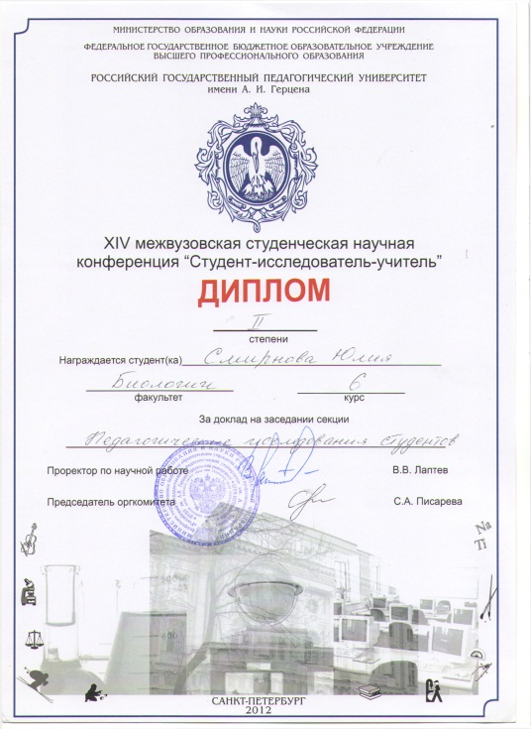

Slide 9
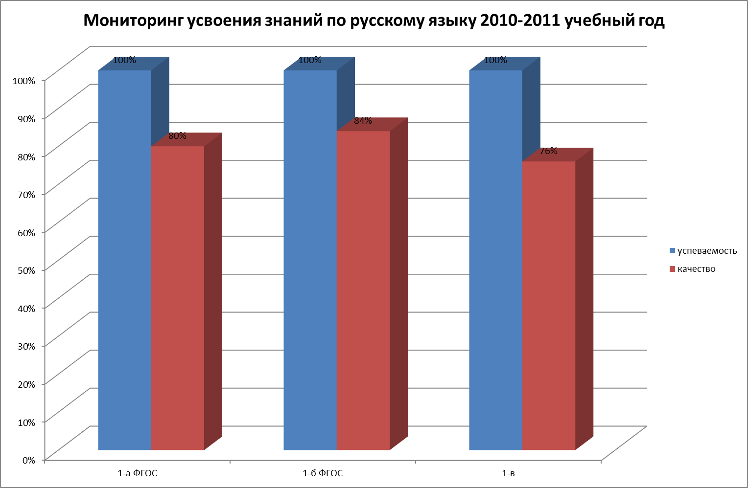
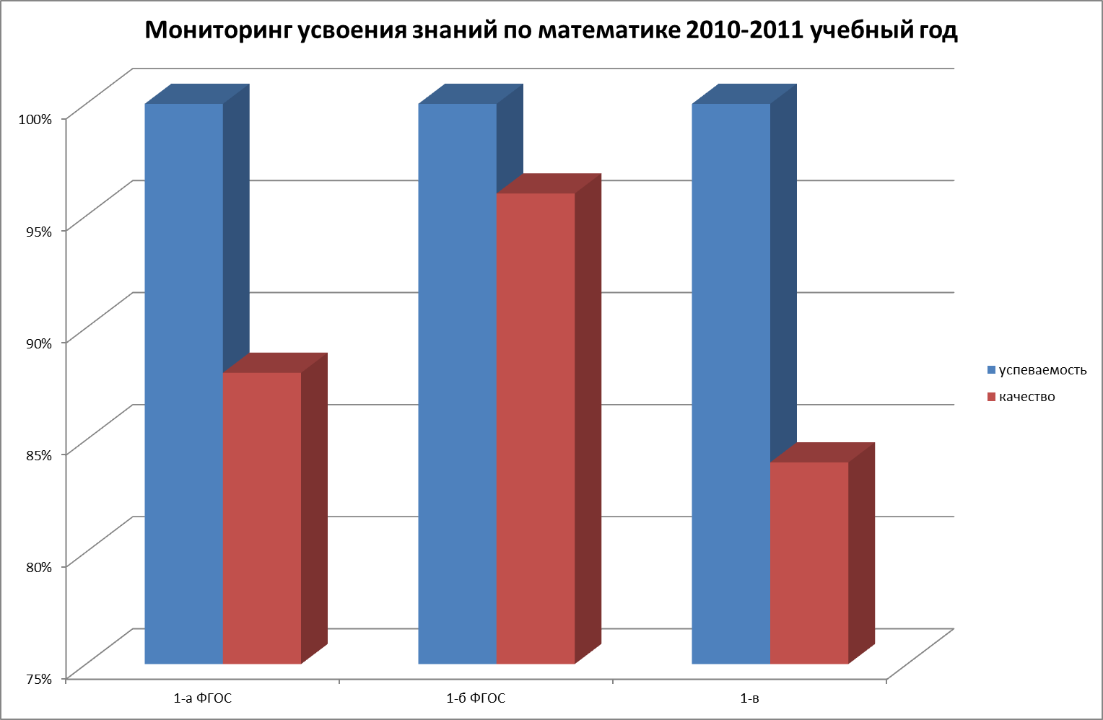
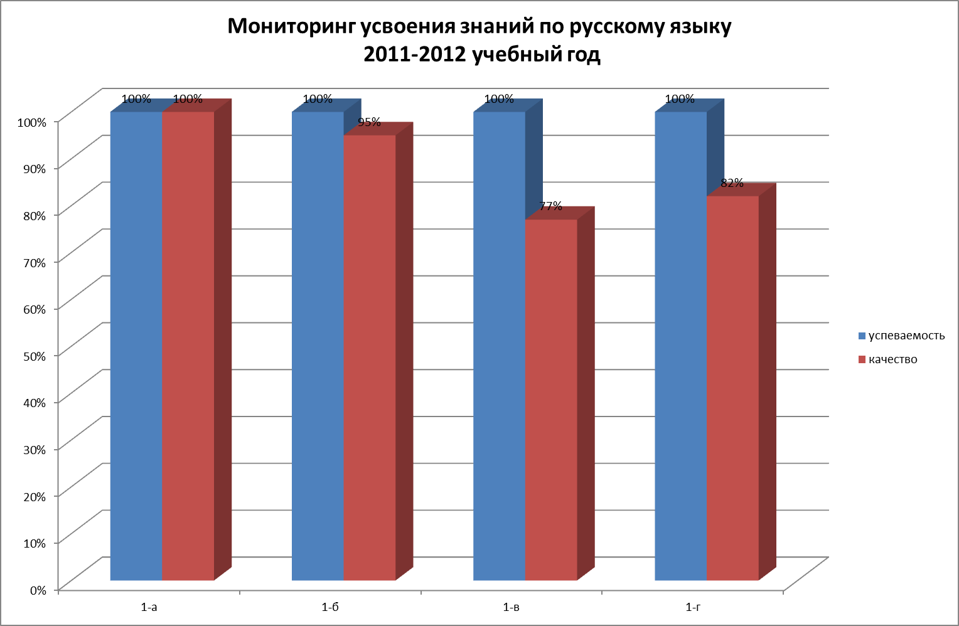
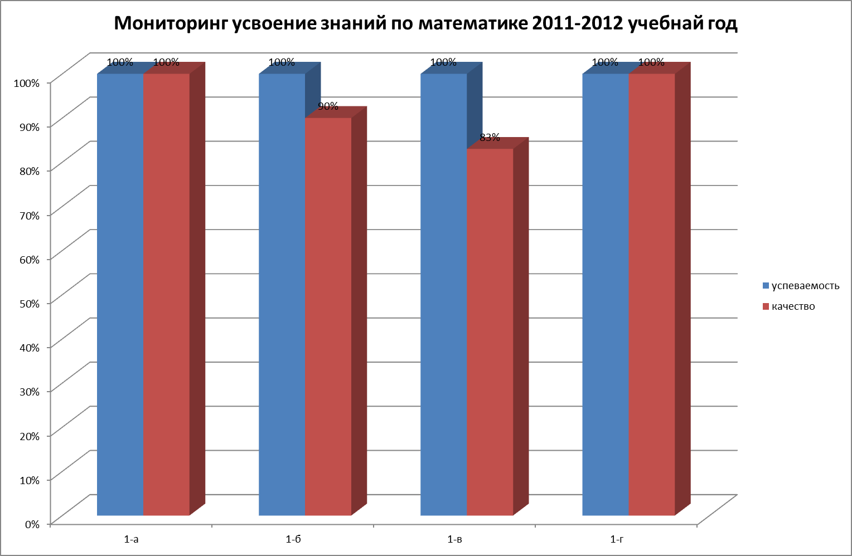

Slide 10
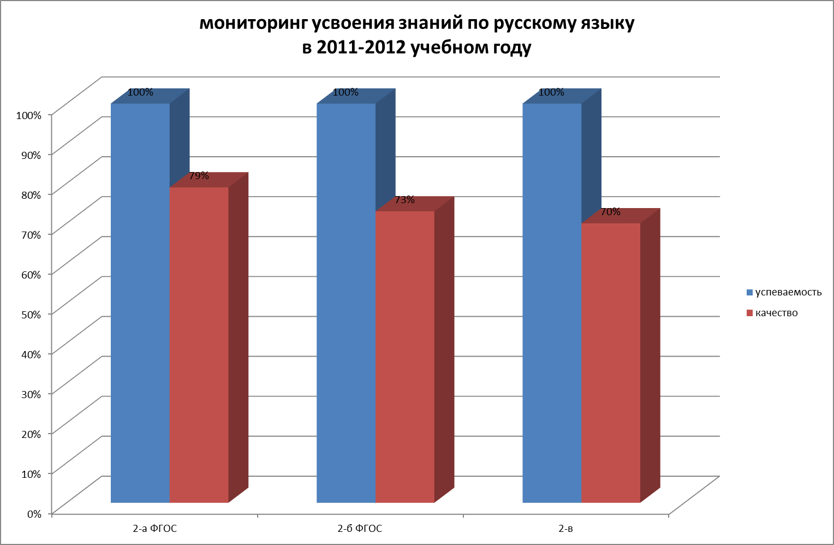
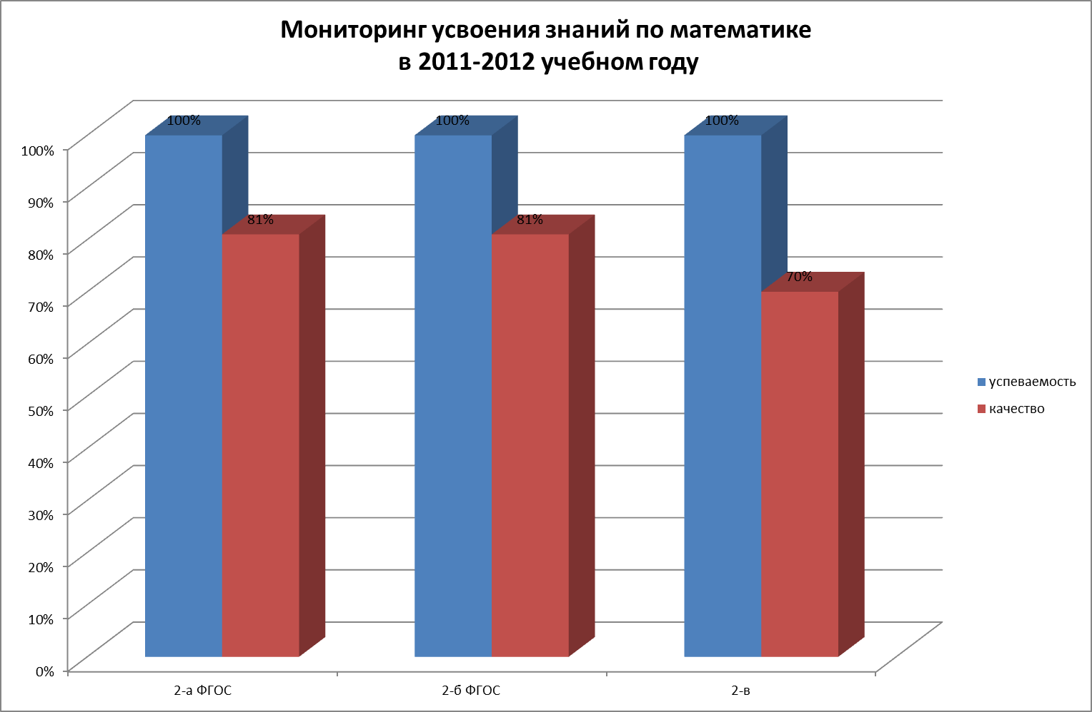

Slide 11
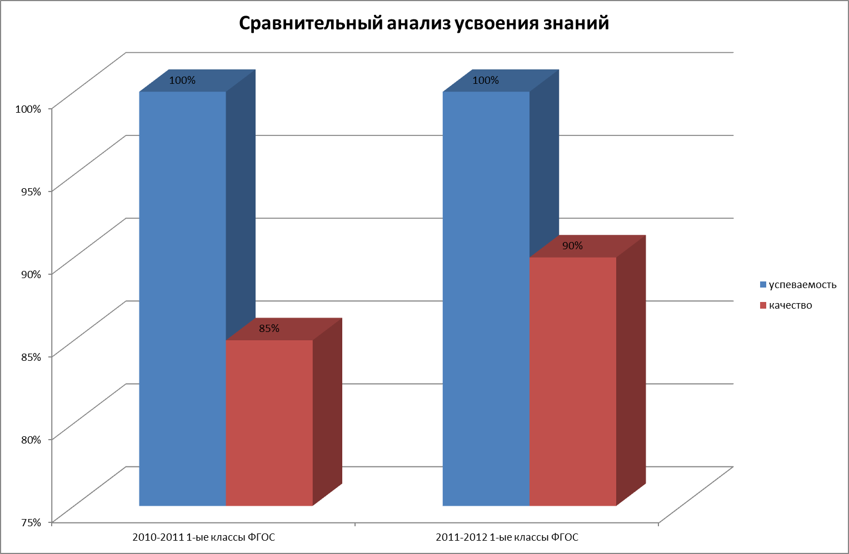

Slide 12
Выводы:
Реализация кадровой политики может стать эффективным инструментом управления общеобразовательным учреждением и способствовать достижению нового качества школьного образования при следующих условиях:
наличие чётких целей, их определённость и открытость для педагогов;
правильный выбор научных теоретических оснований, согласованных с общемировыми и внутрироссийскими тенденциями и практи­кой управления в конкретном ОУ;
последовательность применения положений кадровой политики и систематическая целенап­равленная работа по их совершенствованию.
Необходимо ещё раз подчеркнуть, что цели и содержание кадровой политики ОУ должны быть известны и понятны педагогическим работникам.
Каждый учитель имеет право знать, на каких осно­ваниях и каким образом строится кадровая поли­тика его школы, гимназии или лицея, и в известной степени принимать участие в её выработке, реали­зации и совершенствовании. Это является обяза­тельным и необходимым условием продуктивной работы как отдельного учителя, так и ОУ в целом.

